Slide 1

IA generativă
DRAGOȘ COSTEA
2024.05.17

Slide 2
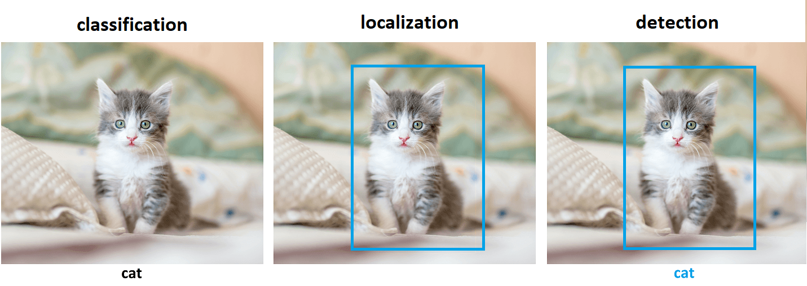
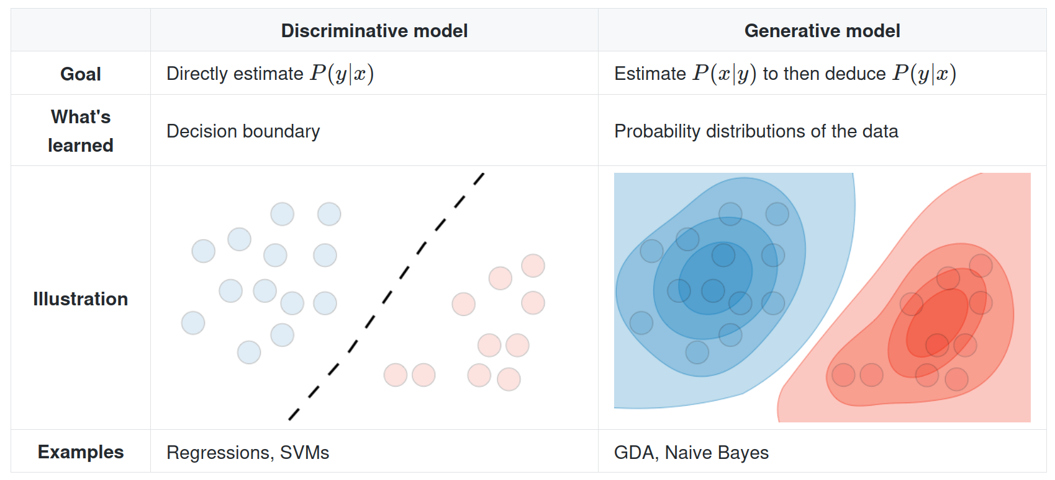
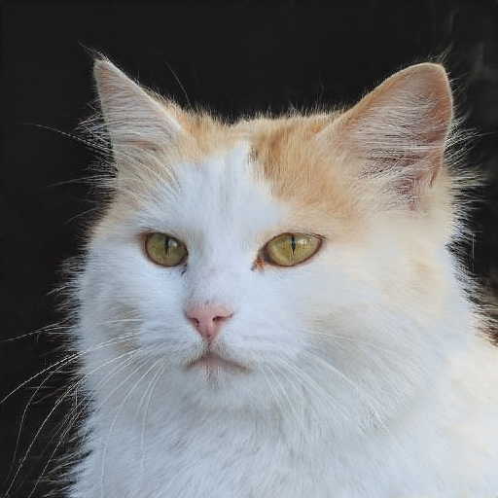
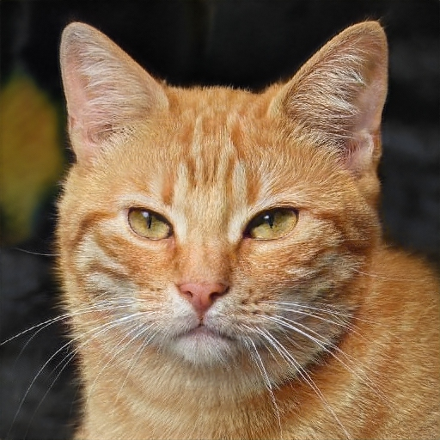
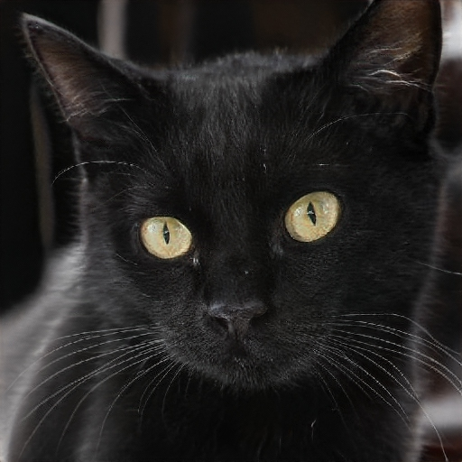
Clasificare
Modalități IA
Discriminativ
Suprafață decizie → clasificator
Generativ
Distribuție probabilități → generator

Slide 3
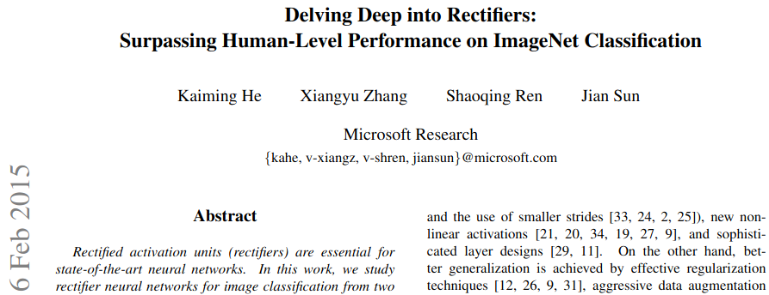
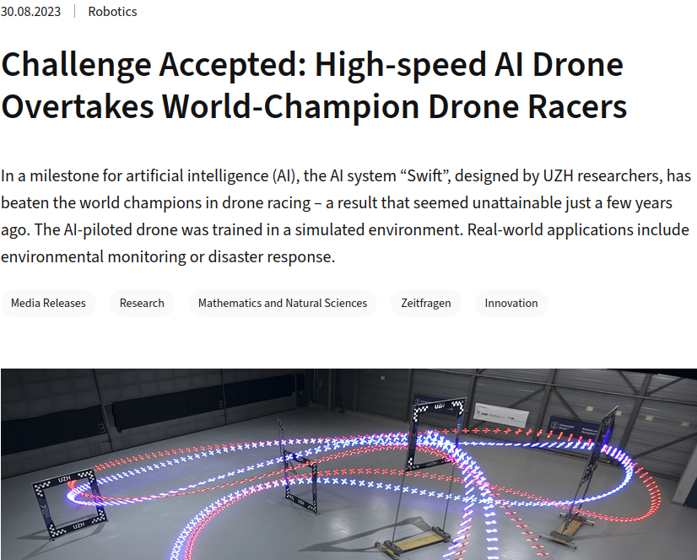
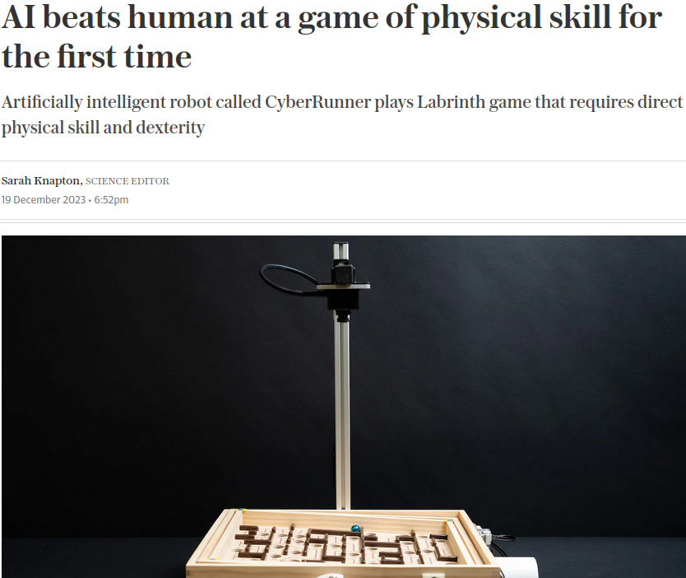
Performanță
> Uman
Calcul
Jocuri
Scenarii laborator
Precizie control
< Uman
MMLU
Formalizare
Robustețe

Slide 4
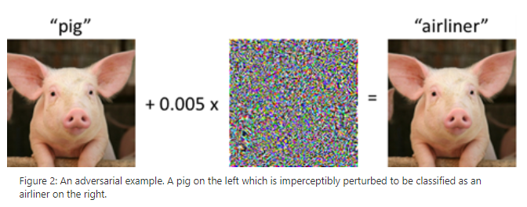
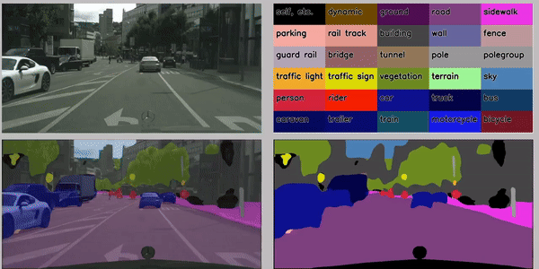
Robustețe
Modele discriminative
Utilitate limitată
Inconsistență

Slide 5


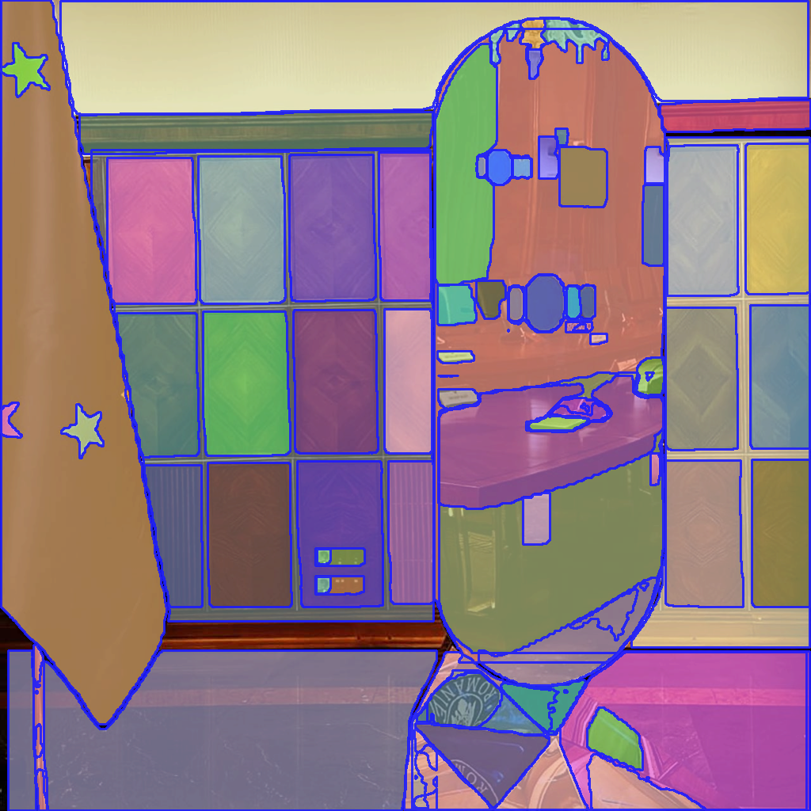
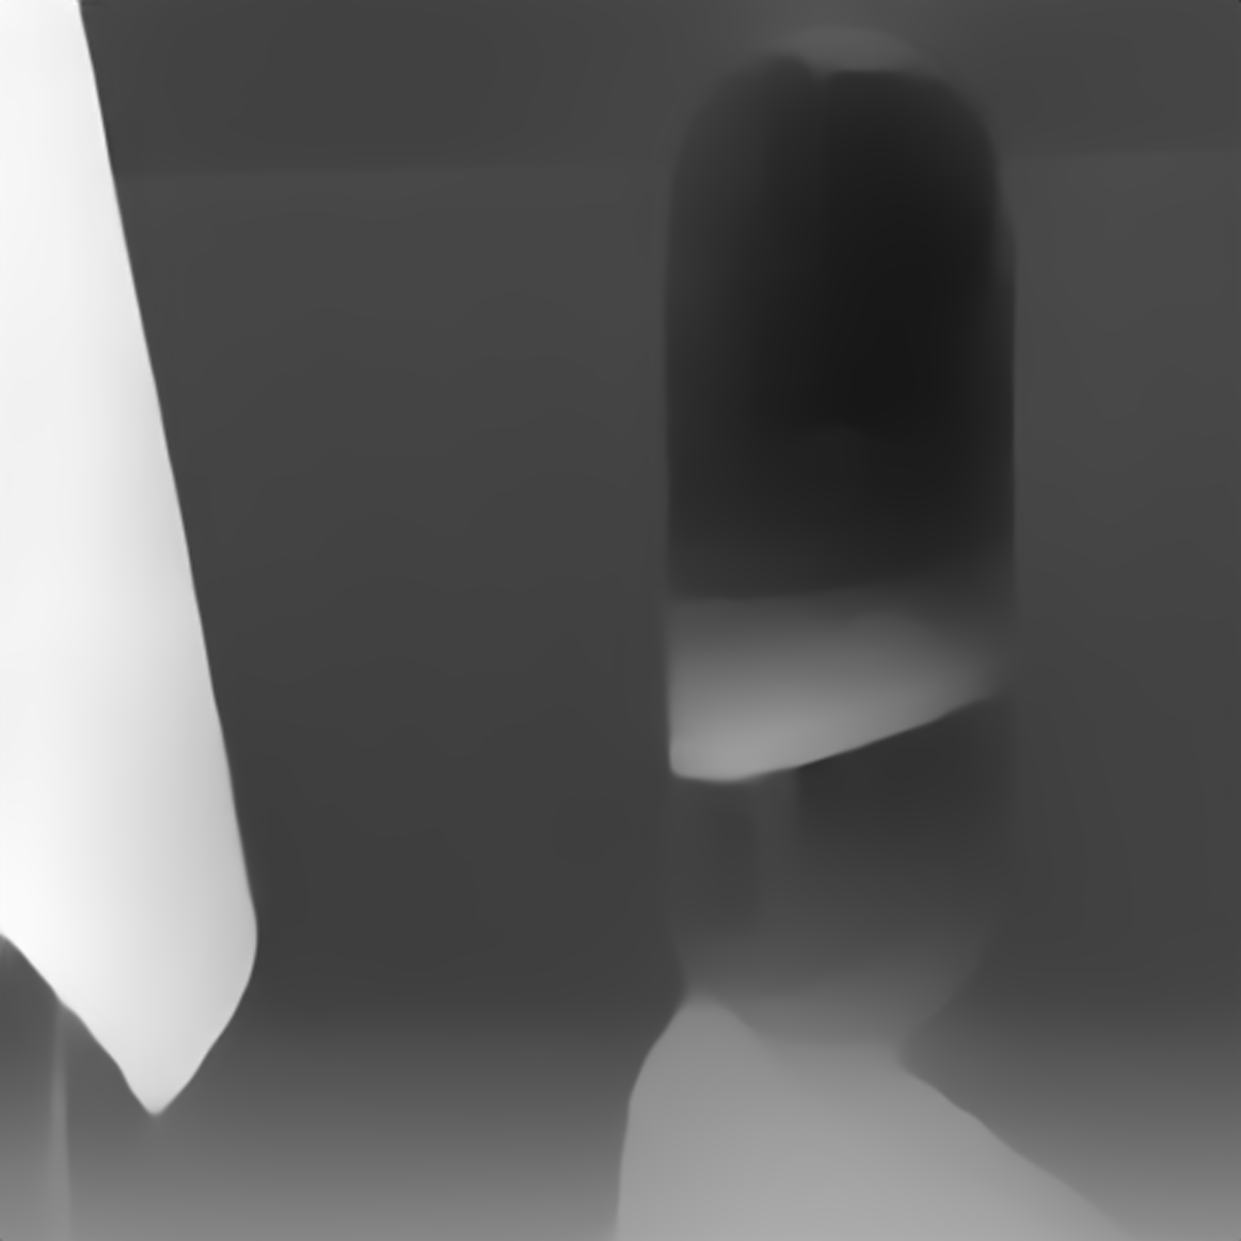
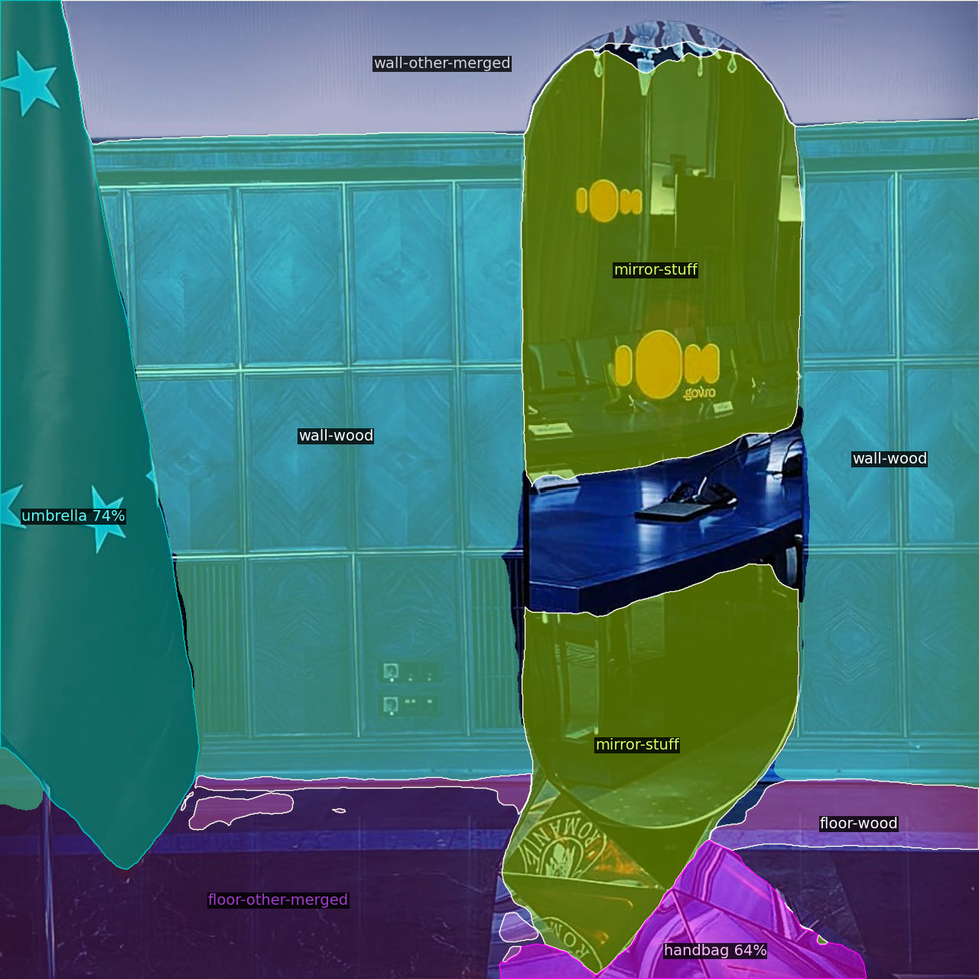
Model de bază
Opțiune pentru varianta discriminativă
Sarcini ‘universale’
Adâncime
Segmentare
~ semantică
Robustețe pentru scenarii noi

Slide 6
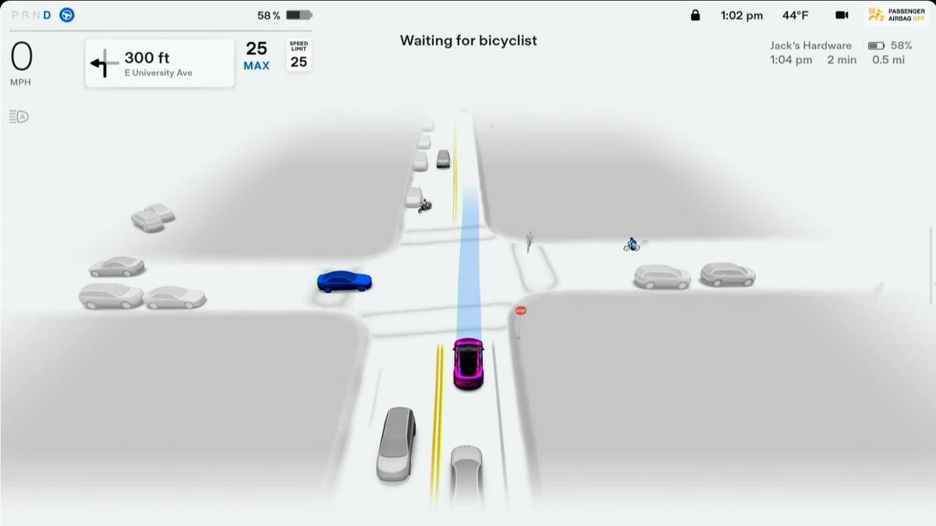
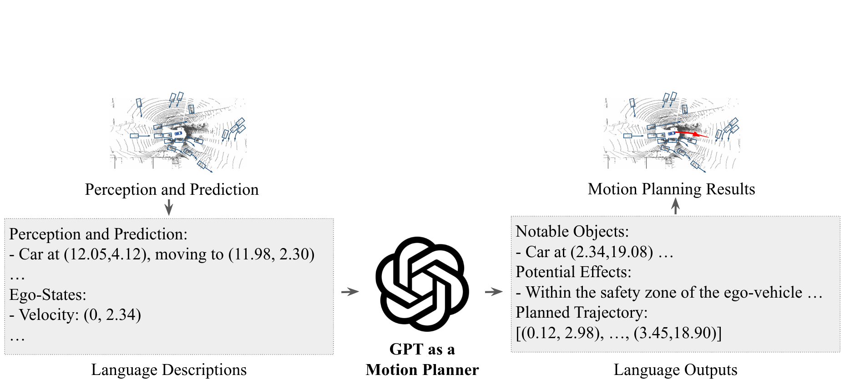
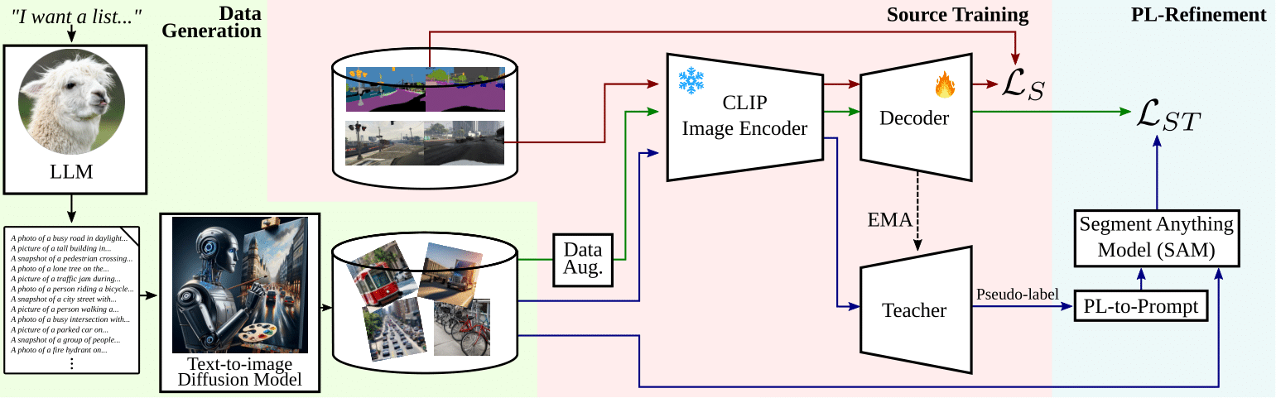
Motivație | Percepție | Predicție
Robustețe
Percepția → limitată de senzori / date
Observabilitatea completă → imposibilă
Simulare
Estimare stare mediu + k pași
Transfer/generare domeniu
Probleme dificil de modelat pot fi transferate în alt domeniu

Slide 7
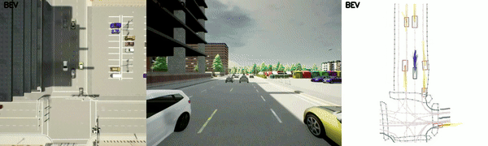
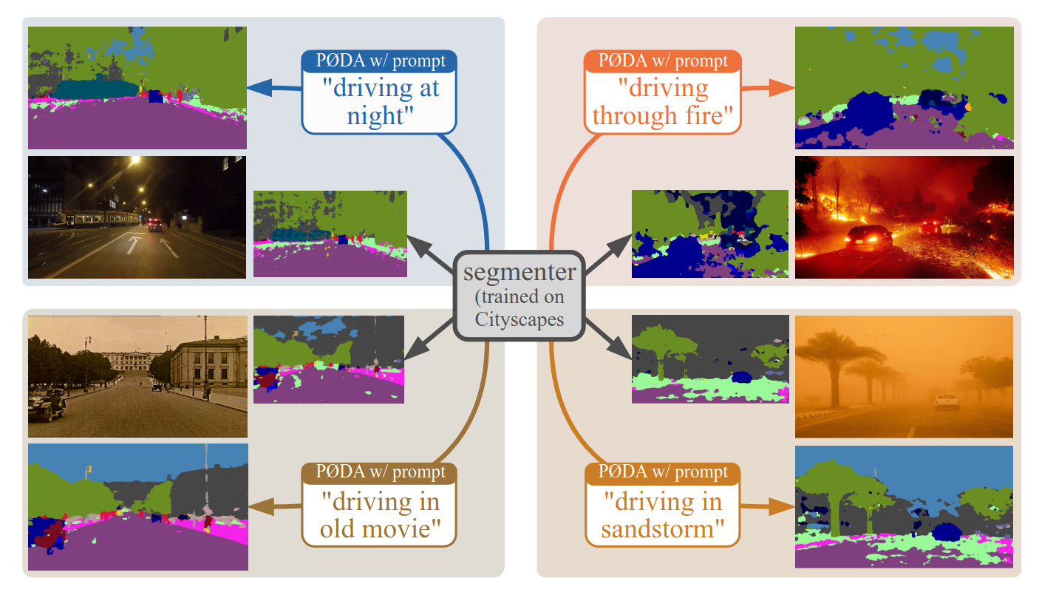
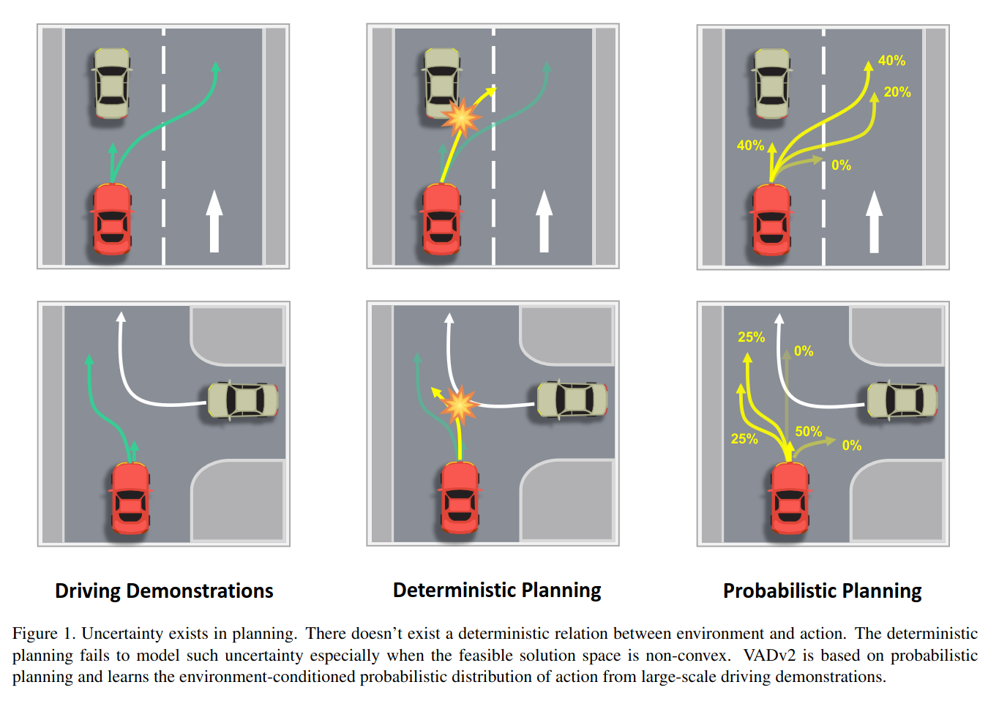
Motivație | Percepție | Predicție
Modelele deterministe nu sunt adaptate situațiilor reale

Slide 8
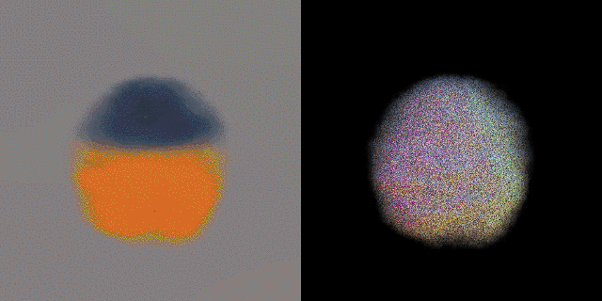
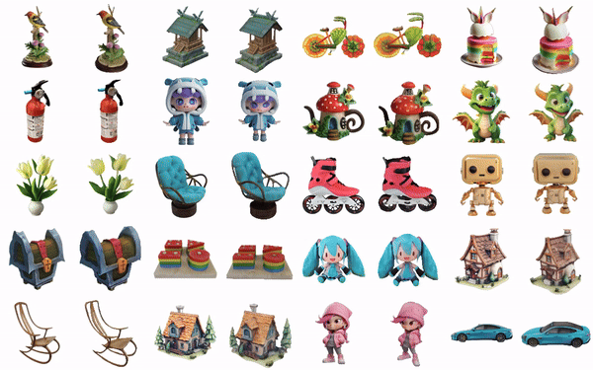
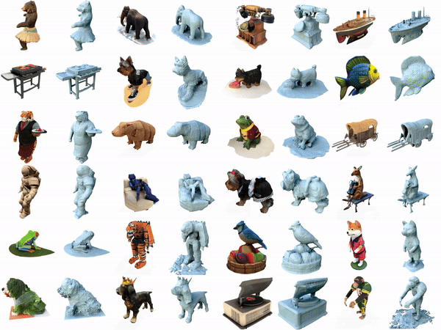
Motivație | Conținut
Aplicații
Modelare 3D
Prompt → 3D
Imagine → 3D

Slide 9
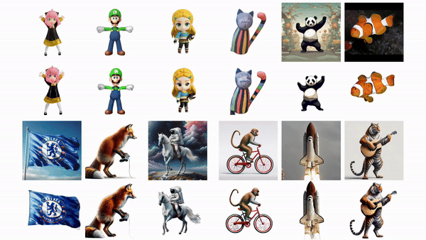
Motivație | Conținut
Aplicații
Modelare 3D
Imagine → 4D

Slide 10
Motivație | Conținut
Aplicații
Modelare 3D
Prompt → 3D, Image → 3D

Slide 11
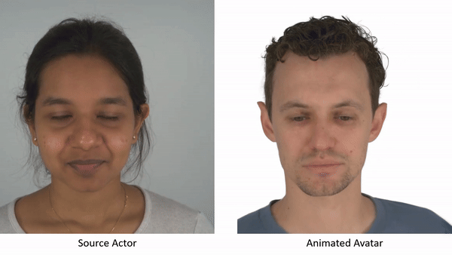

Motivație | Conținut
Aplicații
Video
Filme
Avatar
Realități virtuale
Audio
Voci
Muzică
Text
Conversații
Procese

Slide 12
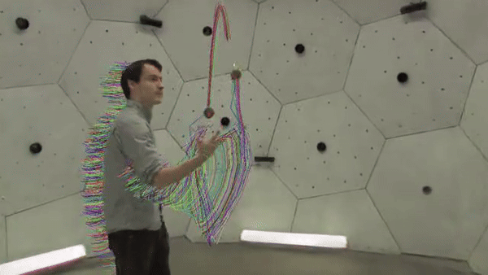
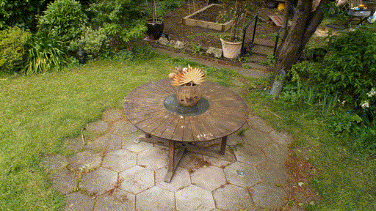
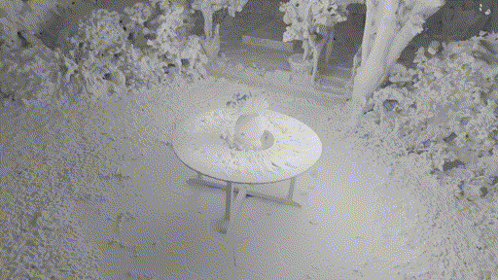
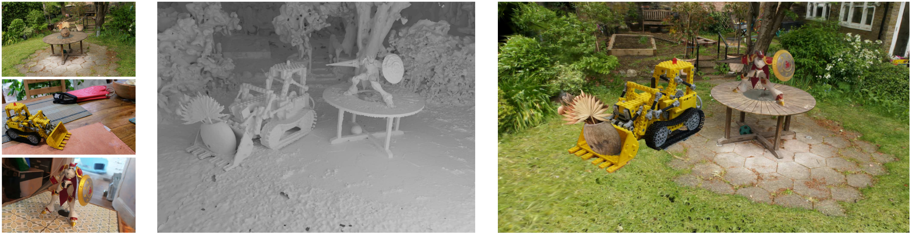
Motivație | Conținut
Aplicații
Video
Filme
Avatar
Realități virtuale
Audio
Voci
Muzică
Text
Conversații
Procese

Slide 13
Aplicații | Text | LLMs
Generare/analiză text/cod
Simplificare / sumarizare / căutare informații
Identificare probleme / oportunități
Identificare sentiment
Apelare funcții
~ propuneri / asistență

Slide 14
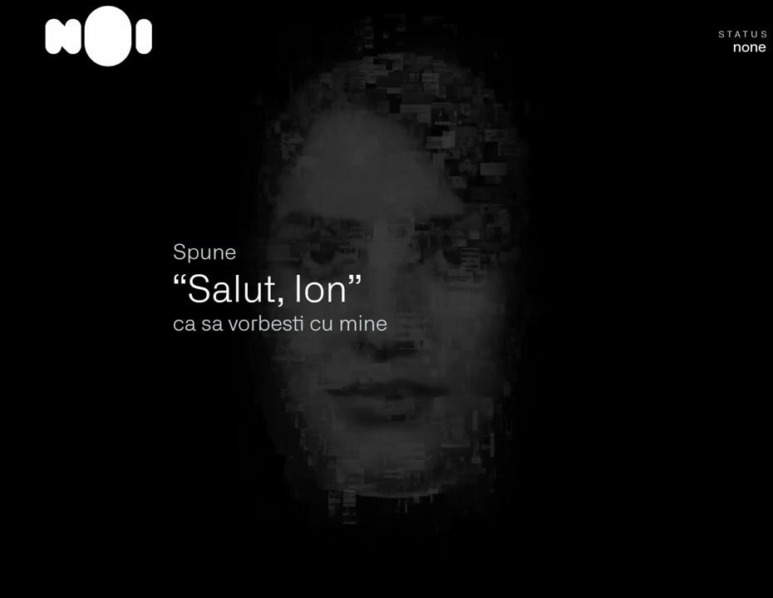
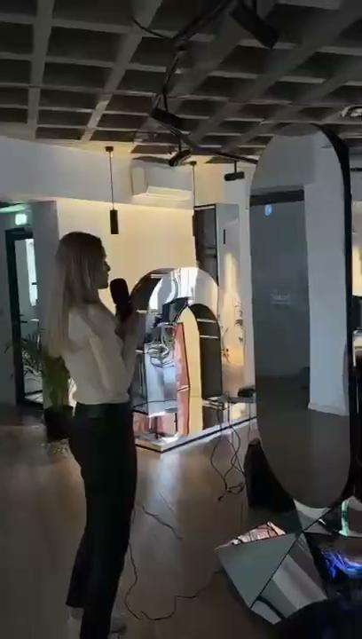
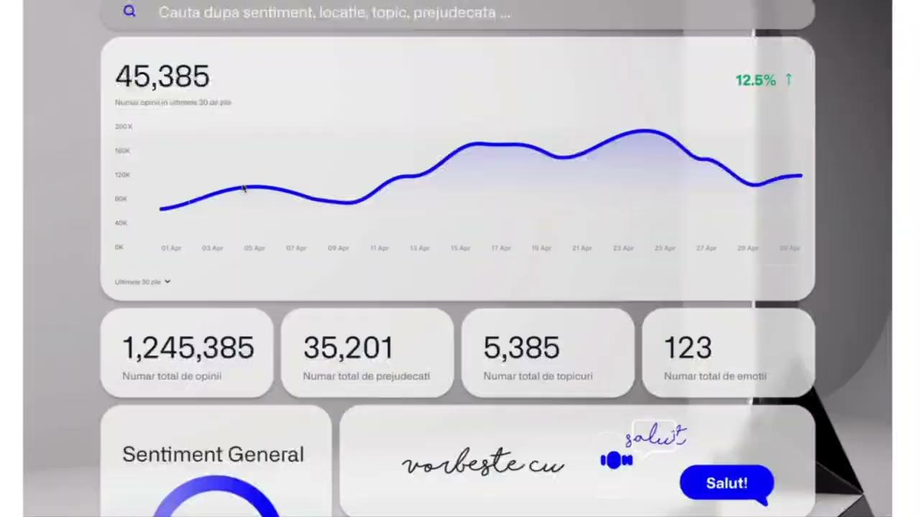
Aplicații | Text | ION
Cum putem folosi IA generativă pentru guvernare?
Chatbot identificare probleme cetățeni
Investigare context problemă
Dialog cu politicieni
Chatbot navigare birocrație
Probleme administrative
Completare formulare

Slide 15

Aplicații | Video | Ascundere identitate
Generare față cu trăsături apropiate
Generare voce sintetică / voiceover
Înlocuire față în timp real

Slide 16

Aplicații | Video | Avatar care cântă
Separare vocală
Sincronizare buze
Animație cap

Slide 17
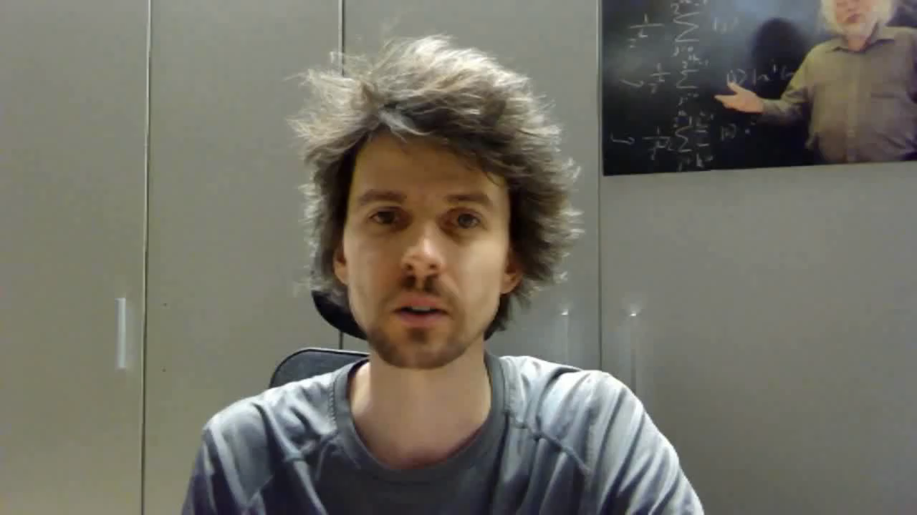
Aplicații | Video | Avatar
Voce+față sintetică
Opțiune real time
și pe dispozitive mobile
2023
2024

Slide 18
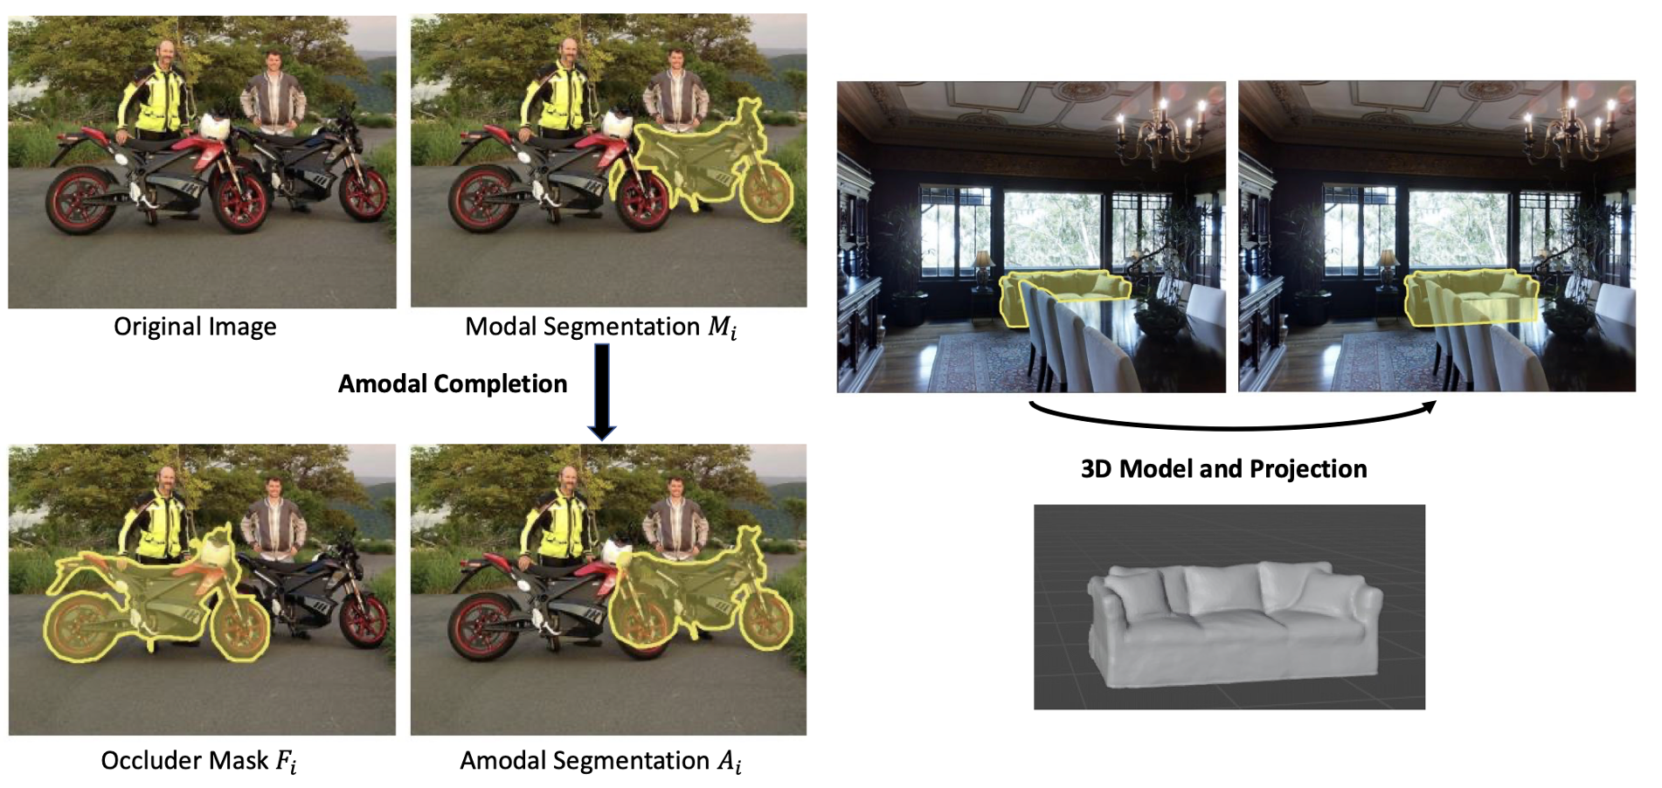
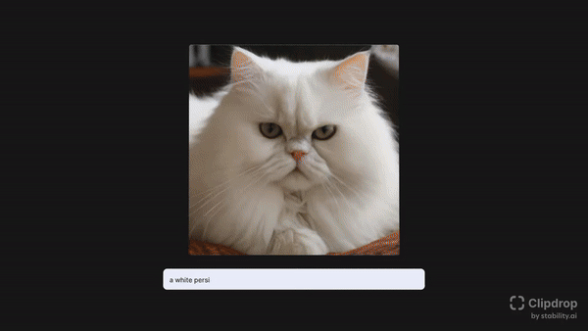
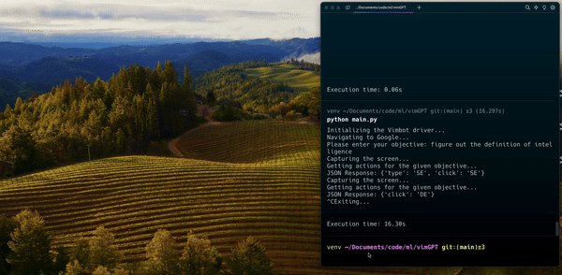
Viitor
Rezoluție/capacitate/volum date
GPT4 – 13T tokens, 30T – disponibile public
SegmentAnything – 3B adnotări
Eficiență generare / latență
Model 7B – 20 tokens/s @ mobile
Timp real @ desktop
GPT-4o → ~200 ms
Robustețe
Explicabilitate / Automat stare
Lanț acțiuni
Simulare → acțiune → simulare

Slide 19
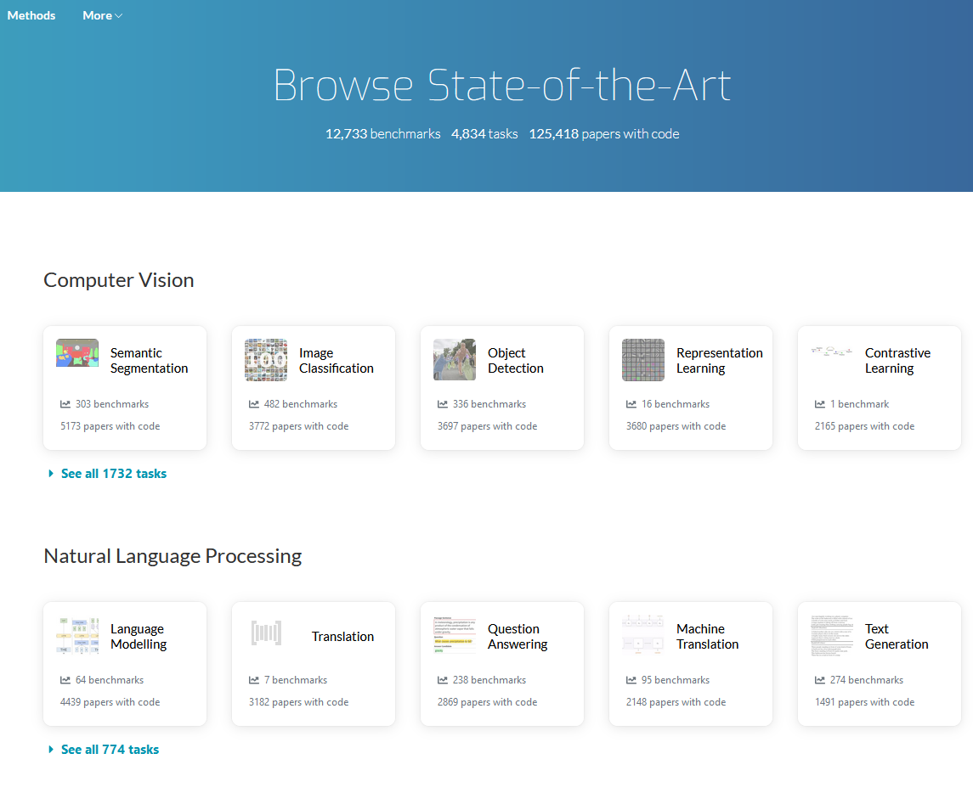

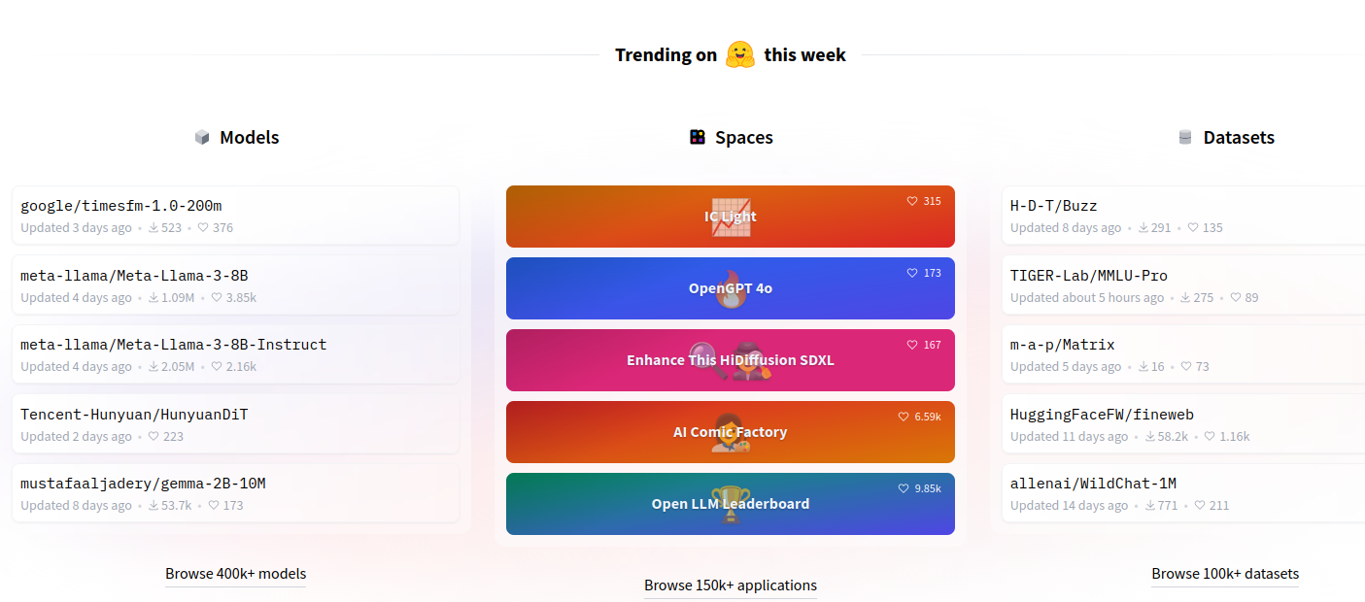

De unde încep?
Documentație
https://paperswithcode.com/sota
Playground
https://huggingface.co/

Slide 20
Referințe
VADv2: End-to-End Vectorized Autonomous Driving via Probabilistic Planning, Chen et al, https://hgao-cv.github.io/VADv2/
GPT-DRIVER: LEARNING TO DRIVE WITH GPT, Mao et al, NeurIPS 2023, https://arxiv.org/pdf/2310.01415.pdf
Alias-Free Generative Adversarial Networks (StyleGAN3), Karras et al, 2021 https://nvlabs-fi-cdn.nvidia.com/stylegan3/stylegan3-paper.pdf
DreamControl: Control-Based Text-to-3D Generation with 3D Self-Prior, Tianyu et al, 2023, https://github.com/tyhuang0428/DreamControl
Fast Segment Anything, Zhao et at, 2023, https://github.com/CASIA-IVA-Lab/FastSAM/tree/main
Depth Anything: Unleashing the Power of Large-Scale Unlabeled Data, Yang et al, 2023, https://github.com/LiheYoung/Depth-Anything
Instant3D: Fast Text-to-3D with Sparse-View Generation and Large Reconstruction Model, Li et al, 2023, https://instant-3d.github.io/
OneFormer: One Transformer to Rule Universal Image Segmentation, Jain et al, 2023, https://github.com/SHI-Labs/OneFormer
InstantMesh: Efficient 3D Mesh Generation from a Single Image with Sparse-view Large Reconstruction Models, Xu et al, 2024, https://github.com/TencentARC/InstantMesh
GaussianAvatars: Photorealistic Head Avatars with Rigged 3D Gaussians, Qian et al, 2023, https://shenhanqian.github.io/gaussian-avatars
VASA-1: Lifelike Audio-Driven Talking Faces Generated in Real Time, Xu et al, 2024, https://arxiv.org/pdf/2404.10667
Guédon, A., & Lepetit, V. (2023). Sugar: Surface-aligned gaussian splatting for efficient 3d mesh reconstruction and high-quality mesh rendering. arXiv preprint arXiv:2311.12775. https://anttwo.github.io/sugar/
VideoReTalking: Audio-based Lip Synchronization for Talking Head Video Editing in the Wild, Cheng et al, https://github.com/OpenTalker/video-retalking
SDXL Turbo, Stability.AI, 2023, https://stability.ai/research/adversarial-diffusion-distillation
Collaborating Foundation models for Domain Generalized Semantic Segmentation, Benigmim et al, 2023, https://github.com/yasserben/CLOUDS
Dynamic 3D Gaussians:Tracking by Persistent Dynamic View Synthesis, Luiten et al, 2023, https://dynamic3dgaussians.github.io/
Amodal Ground Truth and Completion in the Wild, Zhan et al, 2023, https://www.robots.ox.ac.uk/~vgg/research/amodal/

